Slide 1
Tratamento de Colisão
Com Vetores
Cria-se o vetor de velocidade dos agentes e calcula-se sua trajetória
Se as trajetórias de um par de agentes cruzar, é identificada a colisão
Um pouco mais preciso: definir um retângulo com largura igual a do agente, ao invés de uma reta

Slide 2
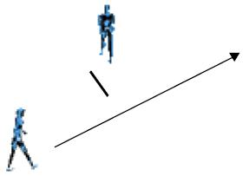
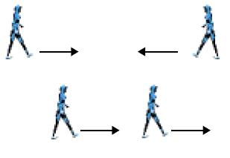
Tratamento de Colisão
Com Vetores
Um é escolhido para ficar parado até que o outro passe
Exceção: trajetórias colineares

Slide 3
Tratamento de Colisão
Com Vetores
Se os agentes estiverem no mesmo sentido, aumentar a velocidade do que está na frente
Caso contrário, escolher um e mudar sua direção

Slide 4
Tratamento de Colisão
Usando aceleração angular
Se uma colisão for prevista, os agentes fazem um desvio para evitar a colisão
O desvio calculado em função da posição dos agentes próximos

Slide 5
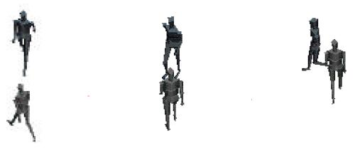
Tratamento de Colisão
Usando aceleração angular
Esse desvio é feito mudando progressivamente a velocidade angular do agente
Depois a velocidade muda para as anteriores até a inicial novamente

Slide 6
Tratamento de Colisão
Com campos de força
Prever colisão com todos os agentes dentro de um raio
Cada agente neste raio exerce uma força que afasta o outro

Slide 7
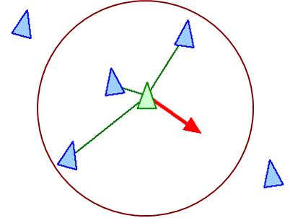
Tratamento de Colisão
Com campos de força
A força resultante determina a aceleração do agente

Slide 8
Tratamento de Colisão
Definindo limites
É definido um limite (circular) ao redor de cada agente
Se houver interseção entre os limites de dois agentes, há a colisão

Slide 9
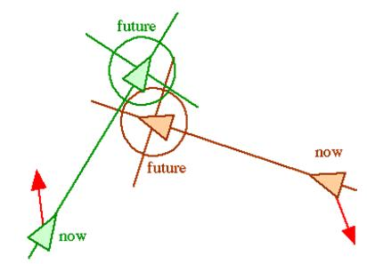
Tratamento de Colisão
Definindo limites
Ocorre então uma aceleração na direção oposta do outro agente

